Slide 1
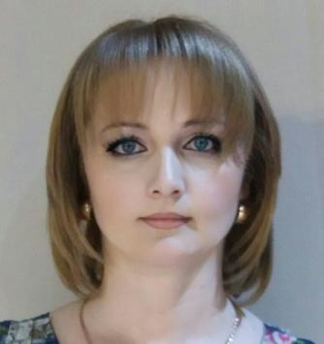
Министерство образования Республики Мордовия Портфолио
Жаровой Ольги Алексеевны, тренера-преподавателя МБУ ДО «Детско-юношеская спортивная школа» Ковылкинского муниципального района
Дата рождения: 01.02.1981 г.
Профессиональное образование: высшее, МГПИ им. М.Е. Евсевьева, 29.01.2005 г.
Стаж педагогической работы (по специальности): 11 лет
Общий трудовой стаж: 11 лет
Наличие квалификационной категории: высшая
Дата последней аттестации: 22.05.2017 г.

Slide 2
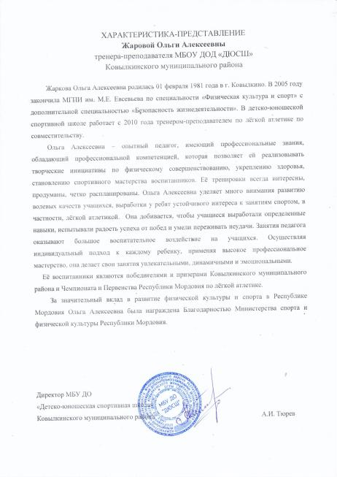

Slide 3
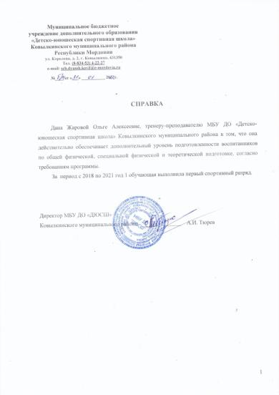
2. Степень обеспечения повышения уровня подготовленности воспитанников

Slide 4
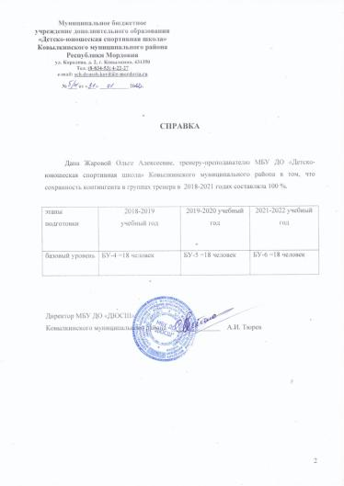
3.Сохранность контингента воспитанников на этапах спортивной тренировки

Slide 5
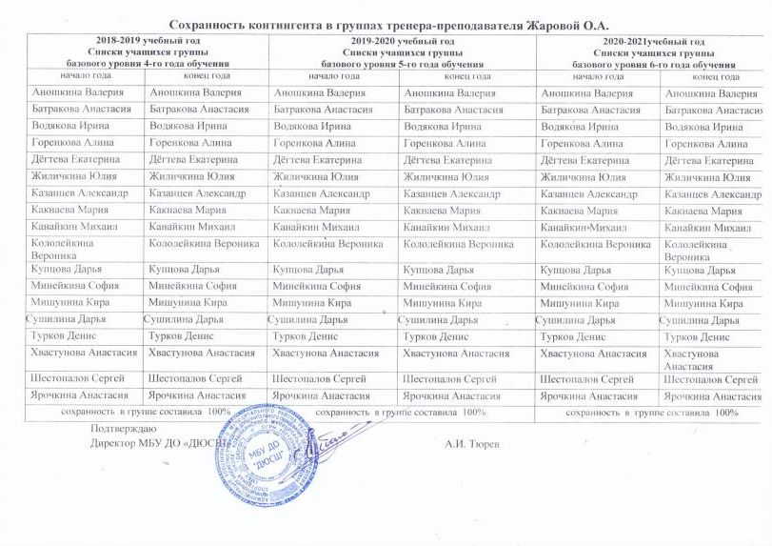

Slide 6
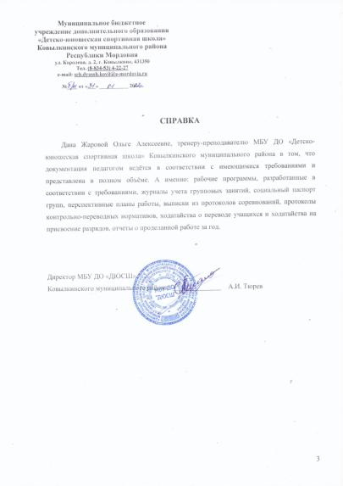
4. Результаты анализа текущей документации

Slide 7
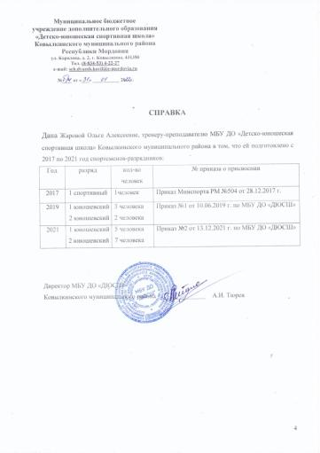
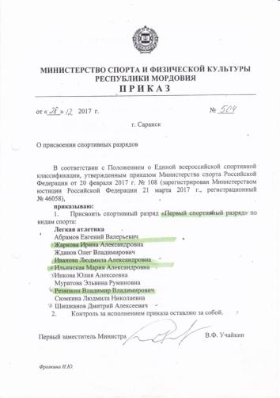
6. Выполнение воспитанниками требований для присвоения спортивных званий и разрядов

Slide 8
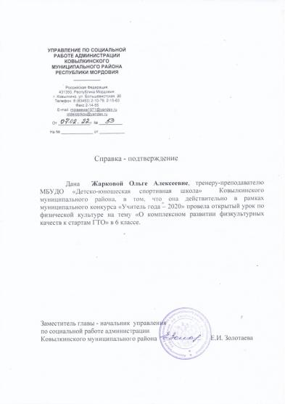
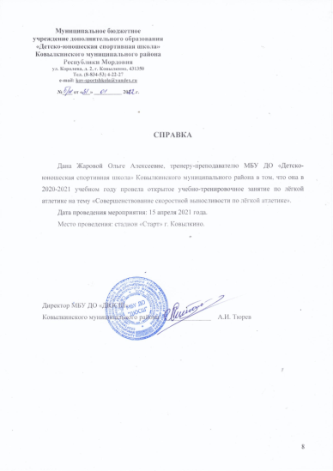
7. Проведение мастер-классов, открытых занятий, мероприятий (очно)

Slide 9
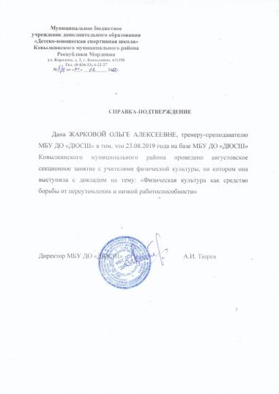
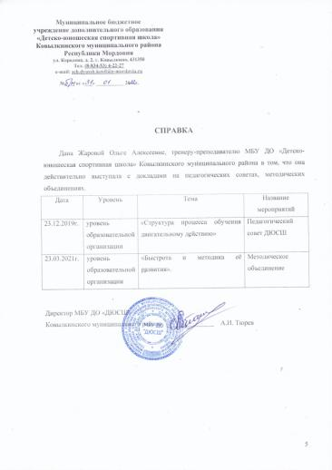
8. Выступление на заседаниях методических советов, научно-практических конференциях, педагогических чтениях, семинарах, секциях, форумах, радиопередачах (очно)

Slide 10
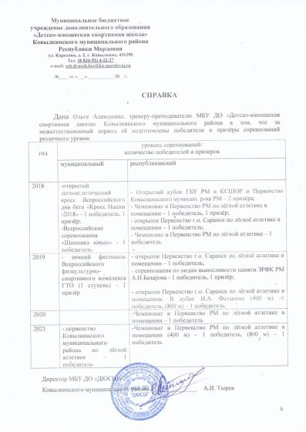
9. Результаты участия воспитанников в официальных соревнованиях

Slide 11
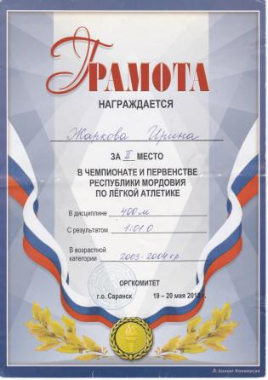
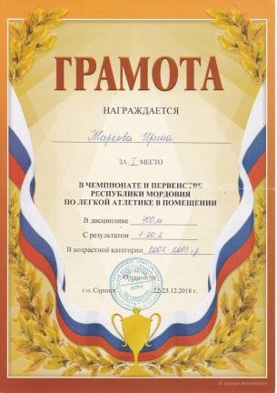
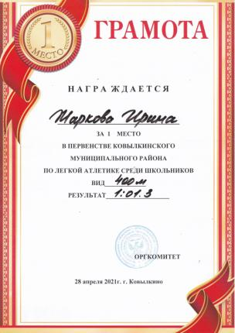

Slide 12
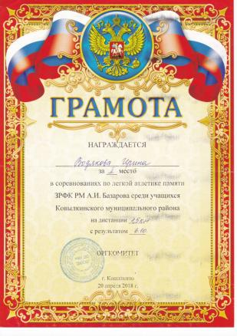
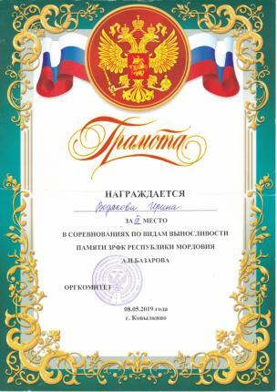
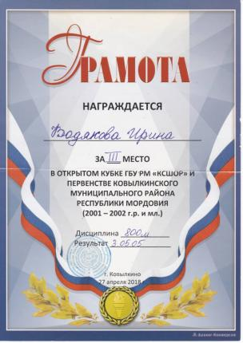

Slide 13
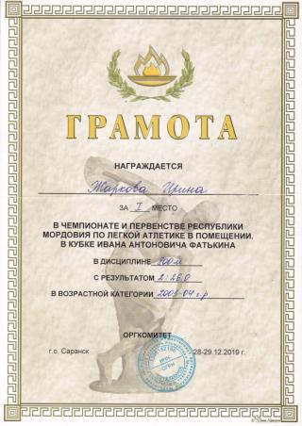
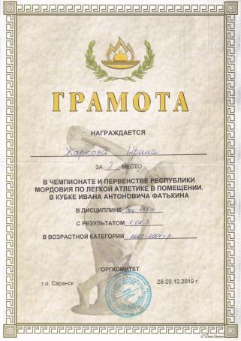
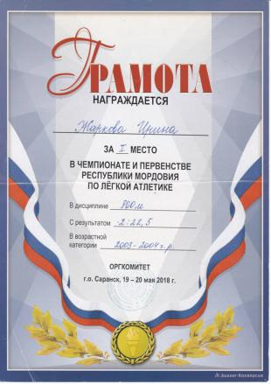

Slide 14
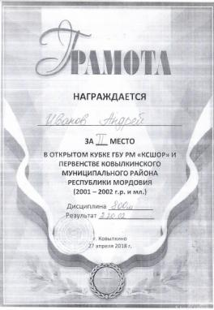
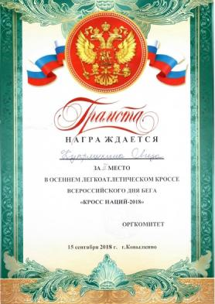
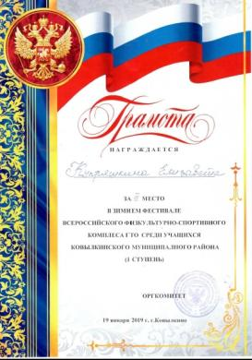
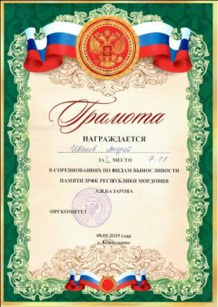

Slide 15
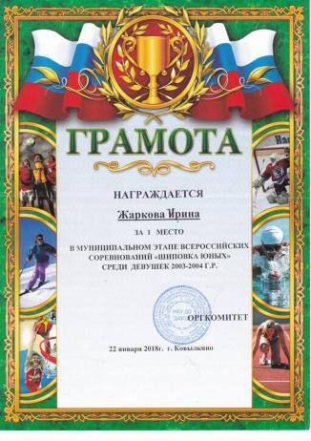
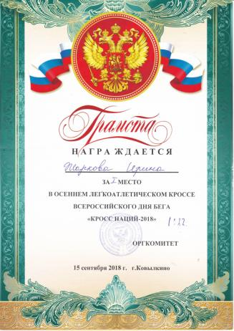
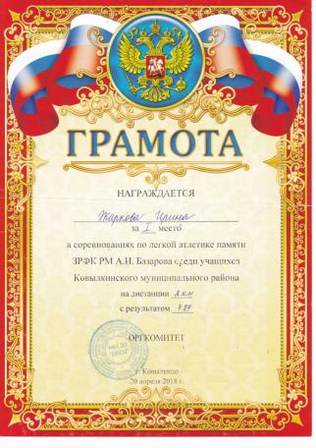

Slide 16
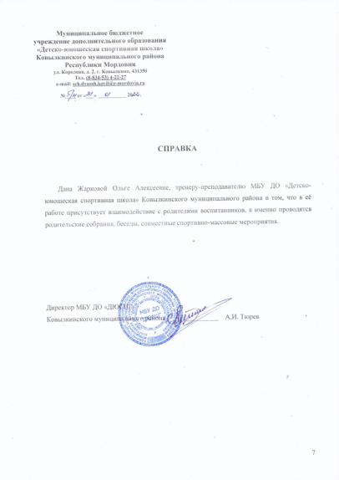
10. Система взаимодействия с родителями воспитанников

Slide 17
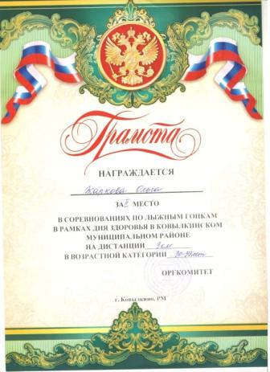
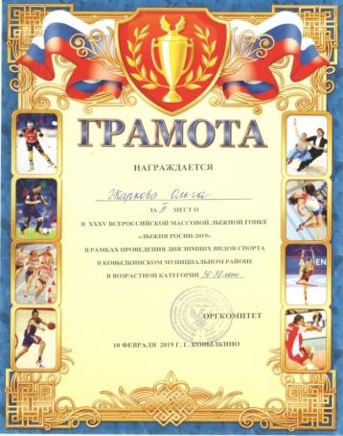
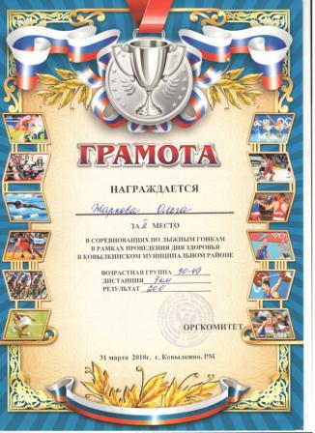
12. Участие педагога в профессиональных конкурсах

Slide 18
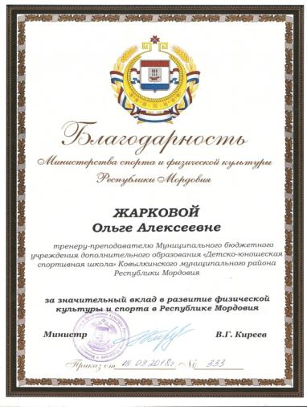
15. Награды и поощрения

Slide 19
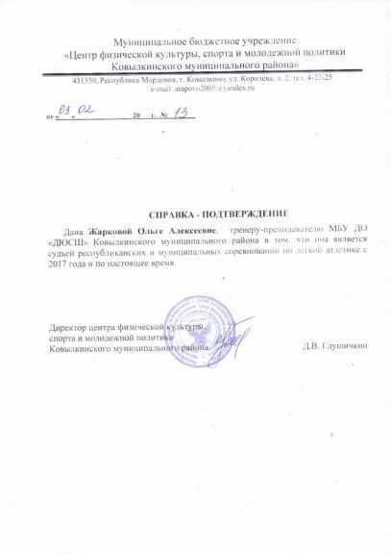
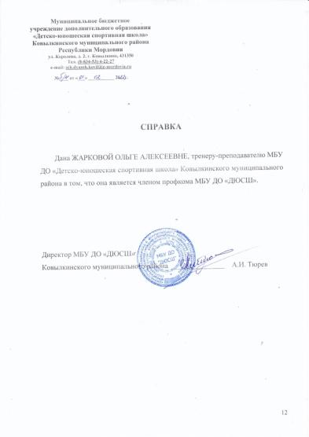
16. Общественно-педагогическая активность педагога: участие в комиссиях, педагогических сообществах, в жюри конкурсов

Slide 20
